Slide 1
복잡도 나예빈
빅오 표기법
시간 복잡도
공간 복잡도
트레이드 오프

Slide 2


빅오 표기법
특정 함수의 상한을 정의할 때 사용되는 표기법 O(f(n))
O = Order, f(n) = 알고리즘 실행 시간이나 사용량을 나타냄
사용 목적 1. 성능 비교
2. 크기 확장성
특징 추상적으로 성능 비교
1. 상수 무시 O(2n), O(3n) -> O(n)
2. 최상위 항만 고려 O(n^2+n) -> O(n^2)
3. 입력 크기 증가에 따른 경향성을 본다
O(1)
상수, 입력 크기에 상관없이 동일함
O(n)
선형, 입력 크기에 비례해 증가
O(n log n)
입력 크기가 커질수록 크게 증가
O(n^2)
이차, 입력 크기 제곱에 비례
Notes:
시간 복잡도와 공간 복잡도 둘 다 빅오 표기법을 사용하기 때문에 복잡도에 대한 설명을 하기 앞서 빅오 표기법에 대해 이야기해 보겠습니다. 빅오 표기법은 특정 함수의 상한을 정의할 때 사용되는 표기법인데요. O(f(n))에서 O는 Order, f(n)은 알고리즘 실행 시간이나 사용량을 나타냅니다 주로 입력 크기에 대해 가장 큰 차수를 가진 항만 남기고, 상수 계수는 무시하여 추상적으로 성능을 비교해야 할 때 사용합니다. 시공간은 상대적이기 때문에 비교하려고 할 때 절대적 잣대가 필요해서 그런 것 같습니다. 단순히 증가되는 수치를 비교하는 게 주 목적이라는 게 핵심입니다! 우측 표기법의 예시를 몇 개 적어 놓았고, 각 복잡도를 설명할 때 자세히 설명할 것이기 때문에 눈으로만 익혀 두고 넘어가겠습니다.

Slide 3
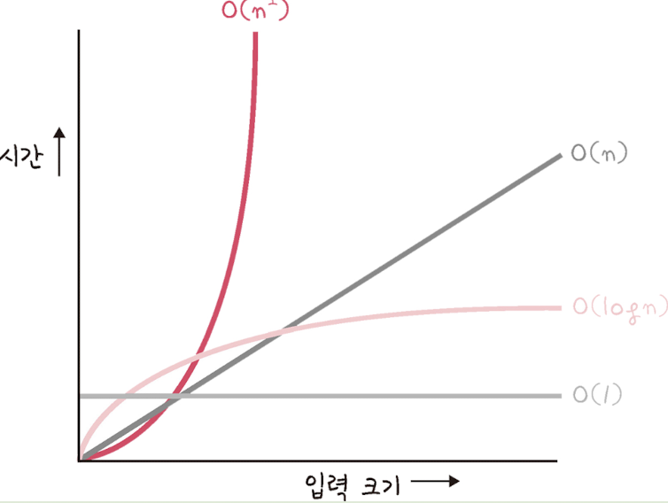
시간 복잡도
입력 크기(n)가 커질수록 실행 시간이 어떻게 증가하는지를 나타냄
O(1)
상수 시간, 입력 크기에 상관없이 동일한 시간
Ex: 배열에서의 값 접근
O(n)
선형 시간, 입력 크기에 비례해 증가
Ex: 배열
O(n log n)
입력 크기가 커질수록 크게 증가
Ex: 효율적인 정렬 알고리즘인 퀵 정렬과 병합 정렬
O(n^2)
이차 시간, 입력 크기 제곱에 비례
Ex: 이중포문 사용하는 버블 정렬
Notes:
시간 복잡도는 입력 크기가 커질수록 실행 시간이 어떻게 증가하는지를 나타내는 것입니다. 로직의 반복 횟수가 시간을 결정하기 때문에 중점이 됩니다. 말했듯이 빅오 표기법을 이용하고, 이에 대한 예시를 알아보겠습니다.

Slide 4
시간 복잡도
O(1)
Public static int getFirstElement(int[] array) {
return array[0];
}
O(n)
Public static int printElements(int[] array){
for(int element: array){
System.out.println(element);
}
}
O(n^2)
Public static void printAllElements(int[][] array){
for(int i;i<array.length;i++){
for(int j;j<array[i].length;j++){
System.out.println(array[i][j]);}
}
}
O(1)
상수 시간, 입력 크기에 상관없이 동일한 시간
Ex: 배열에서의 값 접근
O(n)
선형 시간, 입력 크기에 비례해 증가
Ex: 배열
O(n log n)
입력 크기가 커질수록 크게 증가
Ex: 효율적인 정렬 알고리즘인 퀵 정렬과 병합 정렬
O(n^2)
이차 시간, 입력 크기 제곱에 비례
Ex: 이중포문 사용하는 버블 정렬
Notes:
오 상수 시간은 입력 크기에 상관없이 동일한 시간을 사용합니다. 배열에서 특정 값에 접근하려고 할 때 딱 그 인덱스만 참조하기 때문에 1이 됩니다.
오 선형 시간은 입력 크기에 비례해 증가합니다. 배열을 한 바퀴 순회할 때, 배열의 크기가 입력 크기이기 때문에 그에 맞게 증가하는 것입니다.
오 이차 시간은 입력 크기 제곱에 비례해 증가합니다. 아까는 일차원 배열이었고, 이번에는 이차원 배열로 예시를 들면, 이차원 배열 전체를 순회해야 하므로 그에 맞게 시간이 증가합니다.

Slide 5
공간 복잡도
프로그램을 실행시켰을 때 필요로 하는 자원 공간의 양
고정 공간 입력 크기와 상관없이 항상 사용하는 메모리 공간 O(1)
Public static int add(int a, int b){
return a+b;
}
가변 공간 입력 크기에 따라 변화하는 공간
O(n), O(n^2)
Public static int[] copyArray(int[] arr){
int[] copy = new int[arr.length];
for(int i=0;i<arr.length;i++){
copy[i]=arr[i];
}
return copy;
}
O(1)
상수 공간, 입력 크기에 상관없이 동일한 공간
O(n)
선형 공간, 입력 크기에 비례해 증가
O(n log n)
입력 크기가 커질수록 크게 증가
O(n^2)
이차 공간, 입력 크기 제곱에 비례
Notes:
다음은 공간 복잡도입니다. 프로그램을 실행시켰을 때 필요로 하는 자원 공간의 양을 뜻합니다. 공간 복잡도는 크게 고정 공간과 가변 공간 두 개로 나뉩니다. 고정 공간은 입력 크기와 상관없이 항상 사용하는 메모리 공간이기 때문에 오 상수 공간이 됩니다. 다음은 가변 공간인데요. 말 그대로 입력 크기에 따라 공간의 크기가 변합니다.
공간 복잡도는 모든 데이터 구조를 확인하고, 입력 크기에 따라 바뀌는 데이터 구조 크기를 파악한 뒤, 재귀 함수의 스택 깊이를 고려하여 정해집니다.

Slide 6
트레이드 오프
목표를 달성하기 위해 시간 복잡도와 공간 복잡도를 상충하는 관계
더 빠른 알고리즘 설계 & 최적화
시간 단축 목표 더 많은 공간 활용
- 최적화 전략: 캐싱 & 메모이제이션
- 예시: 정렬 알고리즘(퀵 정렬, 병합 정렬)
공간 절약 목표 더 많은 시간 활용
최적화 전략: In-place 알고리즘
예시: 동적 프로그래밍
Notes:
이렇게 시간 복잡도와 공간 복잡도를 활용하여 더 빠른 알고리즘 설계와 최적화라는 목표를 달성하기 위해 사용하는 기법이 트레이드 오프입니다. 둘은 서로 상충하는 관계이기 때문에 하나를 높이면 하나가 낮춰지는데요. 시간 단축이 목표일 경우 더 많은 공간을 활용해야 하고, 공간을 절약시키고 싶으면 더 많은 시간을 활용하게 됩니다. 먼저 시간 단축이 목표일 때는 캐싱과 메모이제이션이라는 전략을 이용합니다. 중복된 계산을 방지하기 위해 결과를 저장하여 연달아 계산하지 않고, 이전까지 계산한 내역을 공간을 활용해 저장하여 더 빠른 수행 시간을 확보할 수 있습니다.공간을 절약하기 위해 사용하는 전략은 인 플레이스 알고리즘이라는 것입니다. 캐싱 및 메모이제이션과 반대로 공간을 더 늘리지 않고, 이전까지 계산했던 결과를 저장하지 않는다고 생각하면 될 것 같습니다.
감사합니다.

